Slide 1
Лекция №6

Slide 2
План Лекции
Основы квантовой физики
Двойственная корпускулярно-волновая природа микрообъектов
Вероятностный смысл волн де Бройля
Волновая функция
Соотношение неопределенностей
Уравнение Шредингера
Туннельный эффект

Slide 3
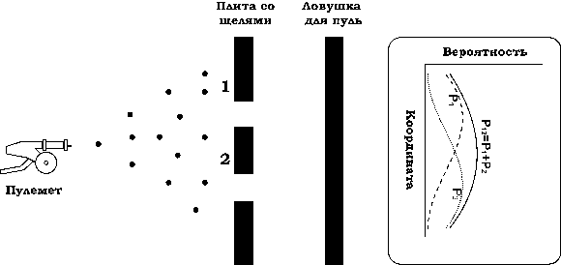
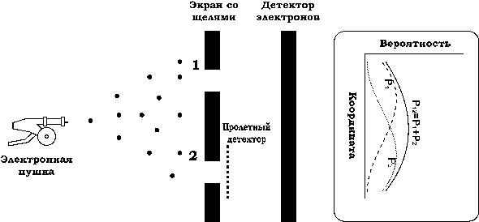
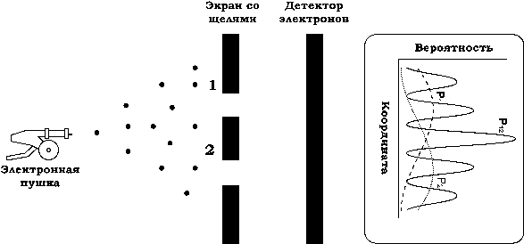
Основы квантовой физики

Slide 4
Двойственная корпускулярно-волновая природа микрообъектов
$\text{l}=\frac{h}{p}=\frac{h}{mv}$

Slide 5
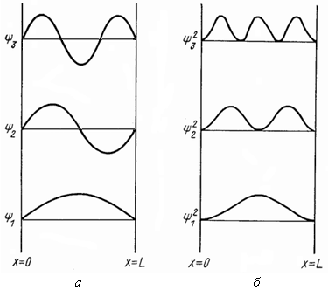
Вероятностный смысл волн де Бройля
$\text{y}\left(x,t\right)\sim e^{\left(2πi/h\right)\left(px−Et\right)}$

